Slide 1
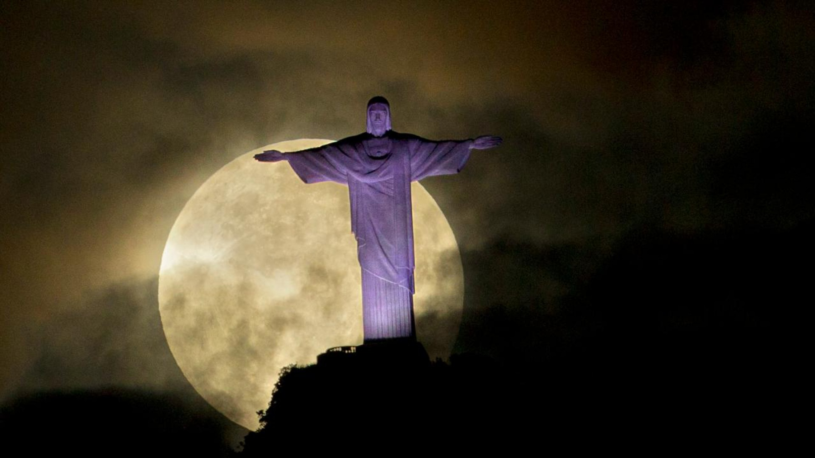
為主來做祂干證
東區/柑泉團契 獻詩

Slide 2
為主來做祂干證(1/4)
為主來做祂干證,主是至好朋友
用主愛疼來播揚,使人欣慕承受
為主來做祂干證,榮光救主耶穌
為主來做祂干證,榮光救主耶穌

Slide 3
為主來做祂干證(2/4)
為主來做祂干證,應該歡喜出聲
播揚救主大愛疼,替咱放拺生命
為主來做祂干證,榮光救主耶穌
為主來做祂干證,榮光救主耶穌

Slide 4
為主來做祂干證(3/4)
為主來做祂干證,咱當寶惜光陰
若無盡力來干證,永永不能安心
為主來做祂干證,榮光救主耶穌
為主來做祂干證,榮光救主耶穌

Slide 5
為主來做祂干證(4/4)
為主來做祂干證,信祂罪得洗清
各日好膽來向前,路尾能到天庭
為主來做祂干證,榮光救主耶穌
為主來做祂干證,榮光救主耶穌

